Slide 1
Open PhD 2026
Presentazione dottorati di ricerca a.a. 2026/27
Dottorato di ricerca in Scienze dell’Ingegneria Energetica e Ambientale
Udine, 29 APRILE 2026
Direzione RICERCA, BIBLIOTECHE E TERZA MISSIONE

Slide 2
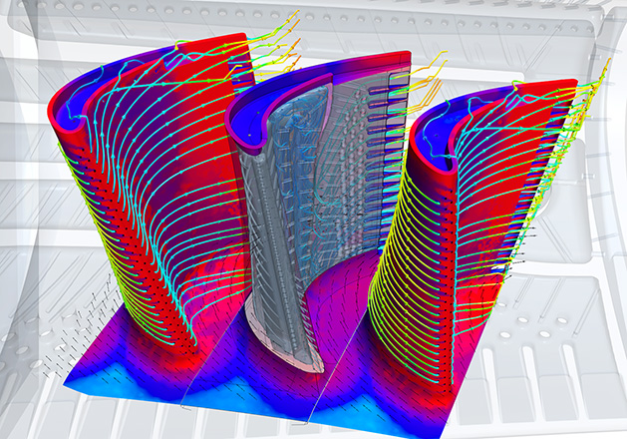
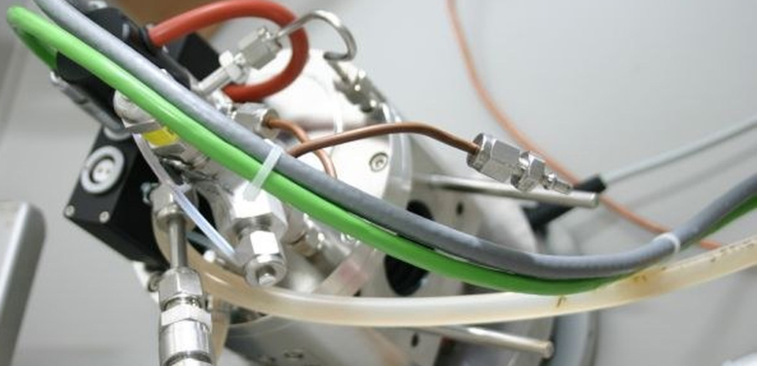
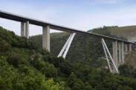

Macro-Aree di Riferimento
Heat & Fluid Flow Materials & Chemical Processing
Energy Management
& Energy Optimization
Disaster Risk
Reduction & Resilience

Slide 3
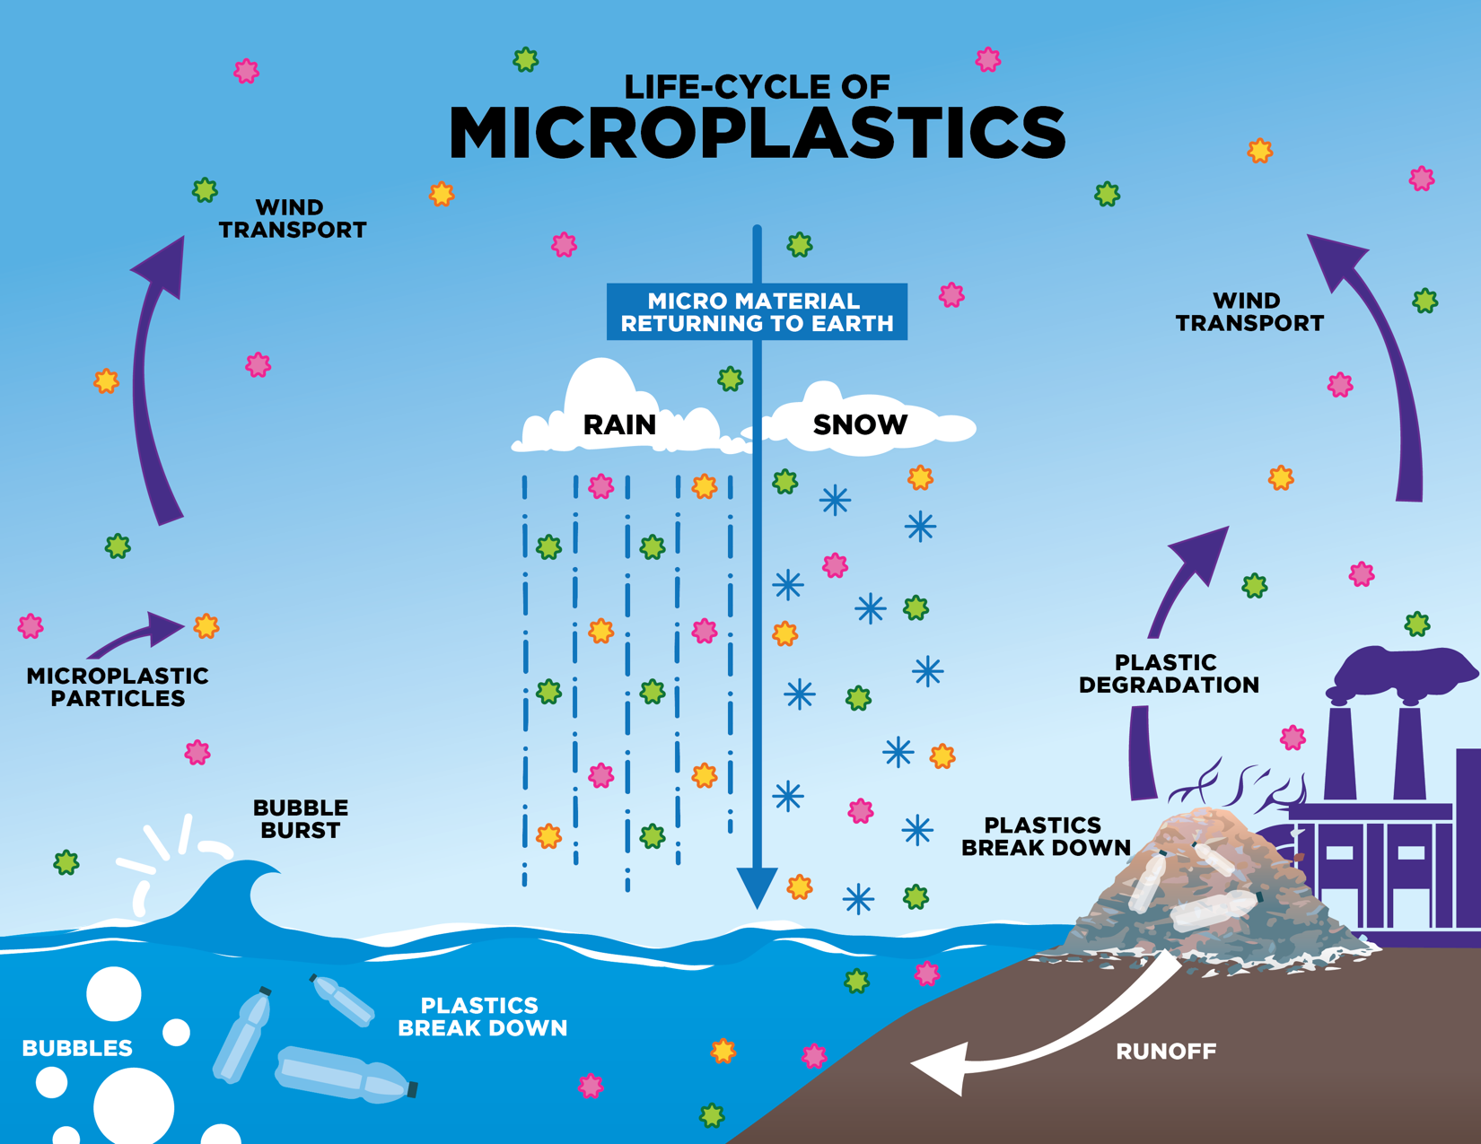
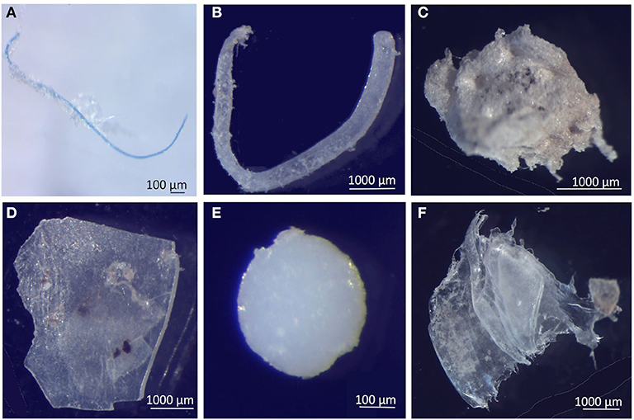


Area Heat and Fluid Flow
Inquinamento da micro-/nano-plastiche
Disaster Risk
Reduction & Resilience

Slide 4
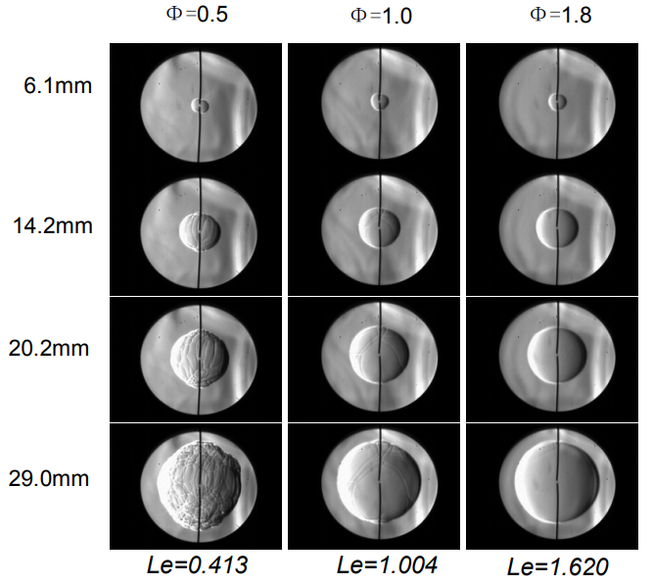
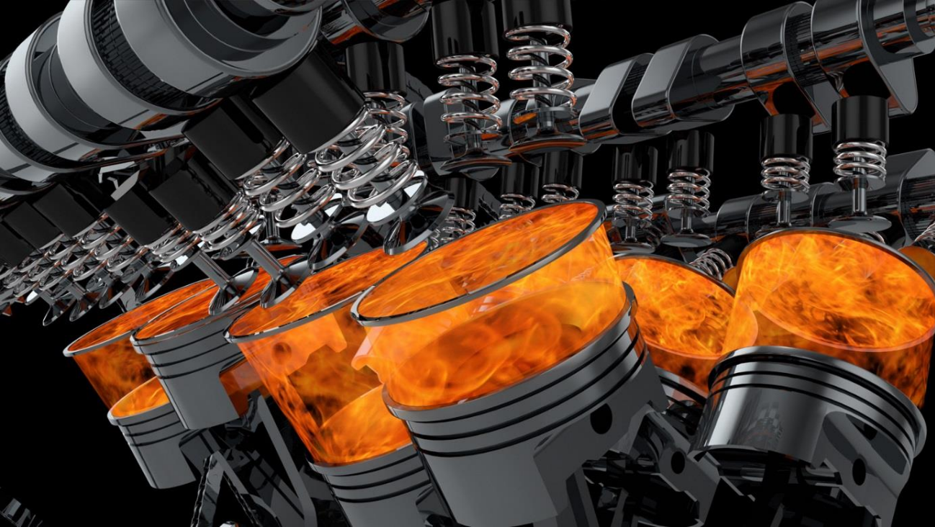
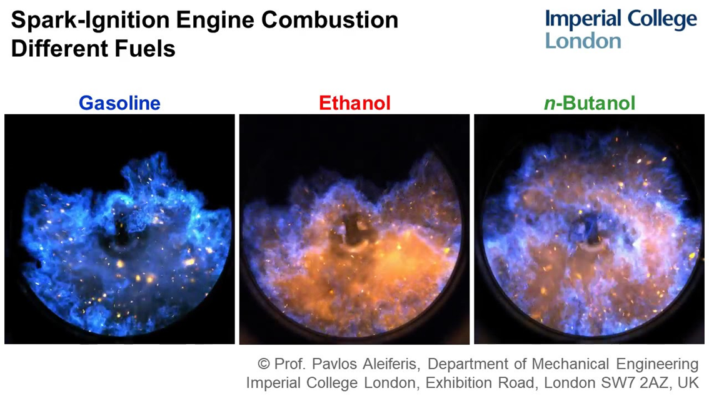
Area Heat and Fluid Flow
Motori a combustione interna
Modelli di accensione e sviluppo del kernel di fiamma nei motori ad accensione comandata:
combustibili alternativi (idrogeno, e-fuels)
effetti di sistema di accensione e tipologia di elettrodi
Modalità di combustione innovative:
HCCI (Homogeneous-Charge Compression Ignition)
RCCI (Reactivity-Controlled Compression Ignition)
Combustion instabilities in H₂/air flames
Disaster Risk
Reduction & Resilience

Slide 5
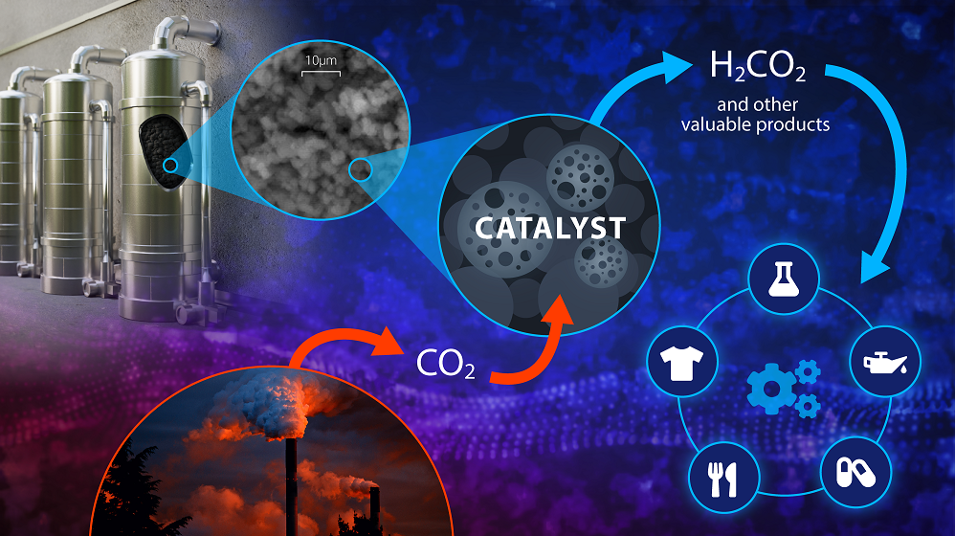
Area Materials & Chemical Processing
Conversione catalitica della CO₂
Disaster Risk
Reduction & Resilience

Slide 6
Area Materials & Chemical Processing
Catalisi e transizione verde
Mechanochemical transformations of biomass
into high value-added products
by Ru catalysts
Ru
Sugars
Alcohol,
Aldehydes
Ketones
Disaster Risk
Reduction & Resilience
Reazioni di riduzione, ossidazione, idrolisi, acetilazione, esterificazione in condizioni green

Slide 7
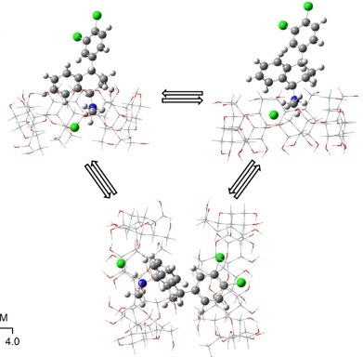
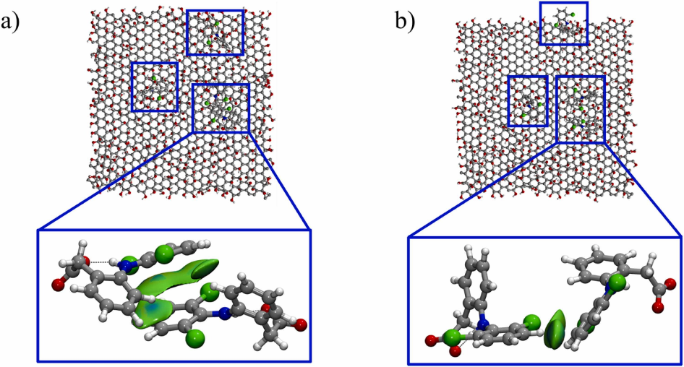
Area Materials & Chemical Processing
Simulazioni molecolari di processi di separazione
Applicazioni: Trasporto e rimozione di farmaci (drug delivery/removal) - Riciclo di materiali critici tramite separazione tra fasi liquide e membrane.
Materiali per il trasporto di farmaci
Separazione di materiali critici mediante solventi green
Incapsulamento di un farmaco in una molecola-vettore che ne aumenta l’efficacia rendendola più solubile.
Adsorbimento di un farmaco (diclofenac) su una superficie di grafene per valutare l’effetto delle modifiche chimiche della superficie per un migliore rimozione da acqua contaminata.
Disaster Risk
Reduction & Resilience
Profilo di energia libera calcolato durante la simulazione di un metallo estratto da una fase acquosa in un liquido ionico (green solvent).

Slide 8
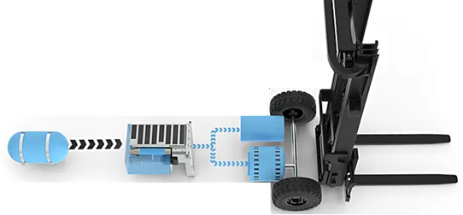
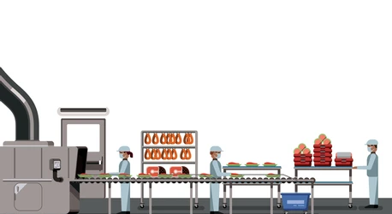
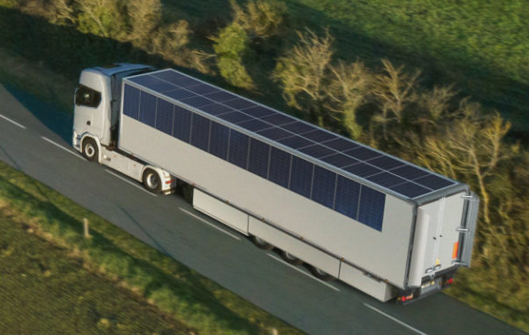
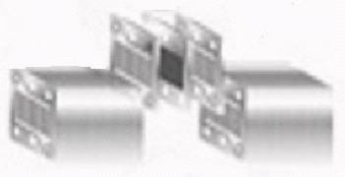

Area Energy Management & Optimization
Sistemi produttivi e logistici sostenibili
Integrazione di tecnologie abilitanti nei sistemi produttivi;
Warehousing & material handling eco-efficienti;
Distribuzione sostenibile e reverse logistics;
Multi-energy systems negli stabilimenti industriali.
Movimentazione multi-fuel
Disaster Risk
Reduction & Resilience
Soluzione innovative di approvvigionamento e stoccaggio per gli impianti industriali
Trasporti refrigerati & fotovoltaico

Slide 9
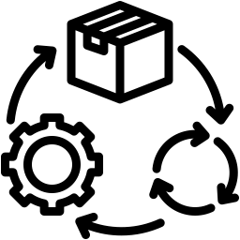


Area Energy Management & Optimization
Economia circolare in impianti ed edifici
Target UE 2030:
Ristrutturazione del 16% degli edifici non residenziali meno efficienti
Impianti di conversione energetica
Ciclo di vita
Criticità:
Involucro edilizio
Riscaldamento
Acqua
Raffrescamento
Altre utenze e impianti
Impatto ambientale ed economico sul ciclo di vita
Ventilazione
Obiettivo: minimizzare l’impatto su tutto il ciclo di vita, dai processi di produzione-costruzione, all’utilizzo, fino a smaltimento/riuso/riciclo
Disaster Risk
Reduction & Resilience
Mobilità elettrica
Strumenti:
Simulazione
Analisi LCA

Slide 10
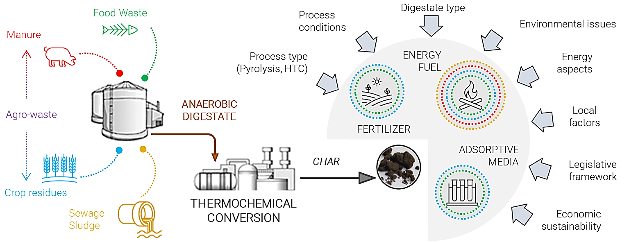
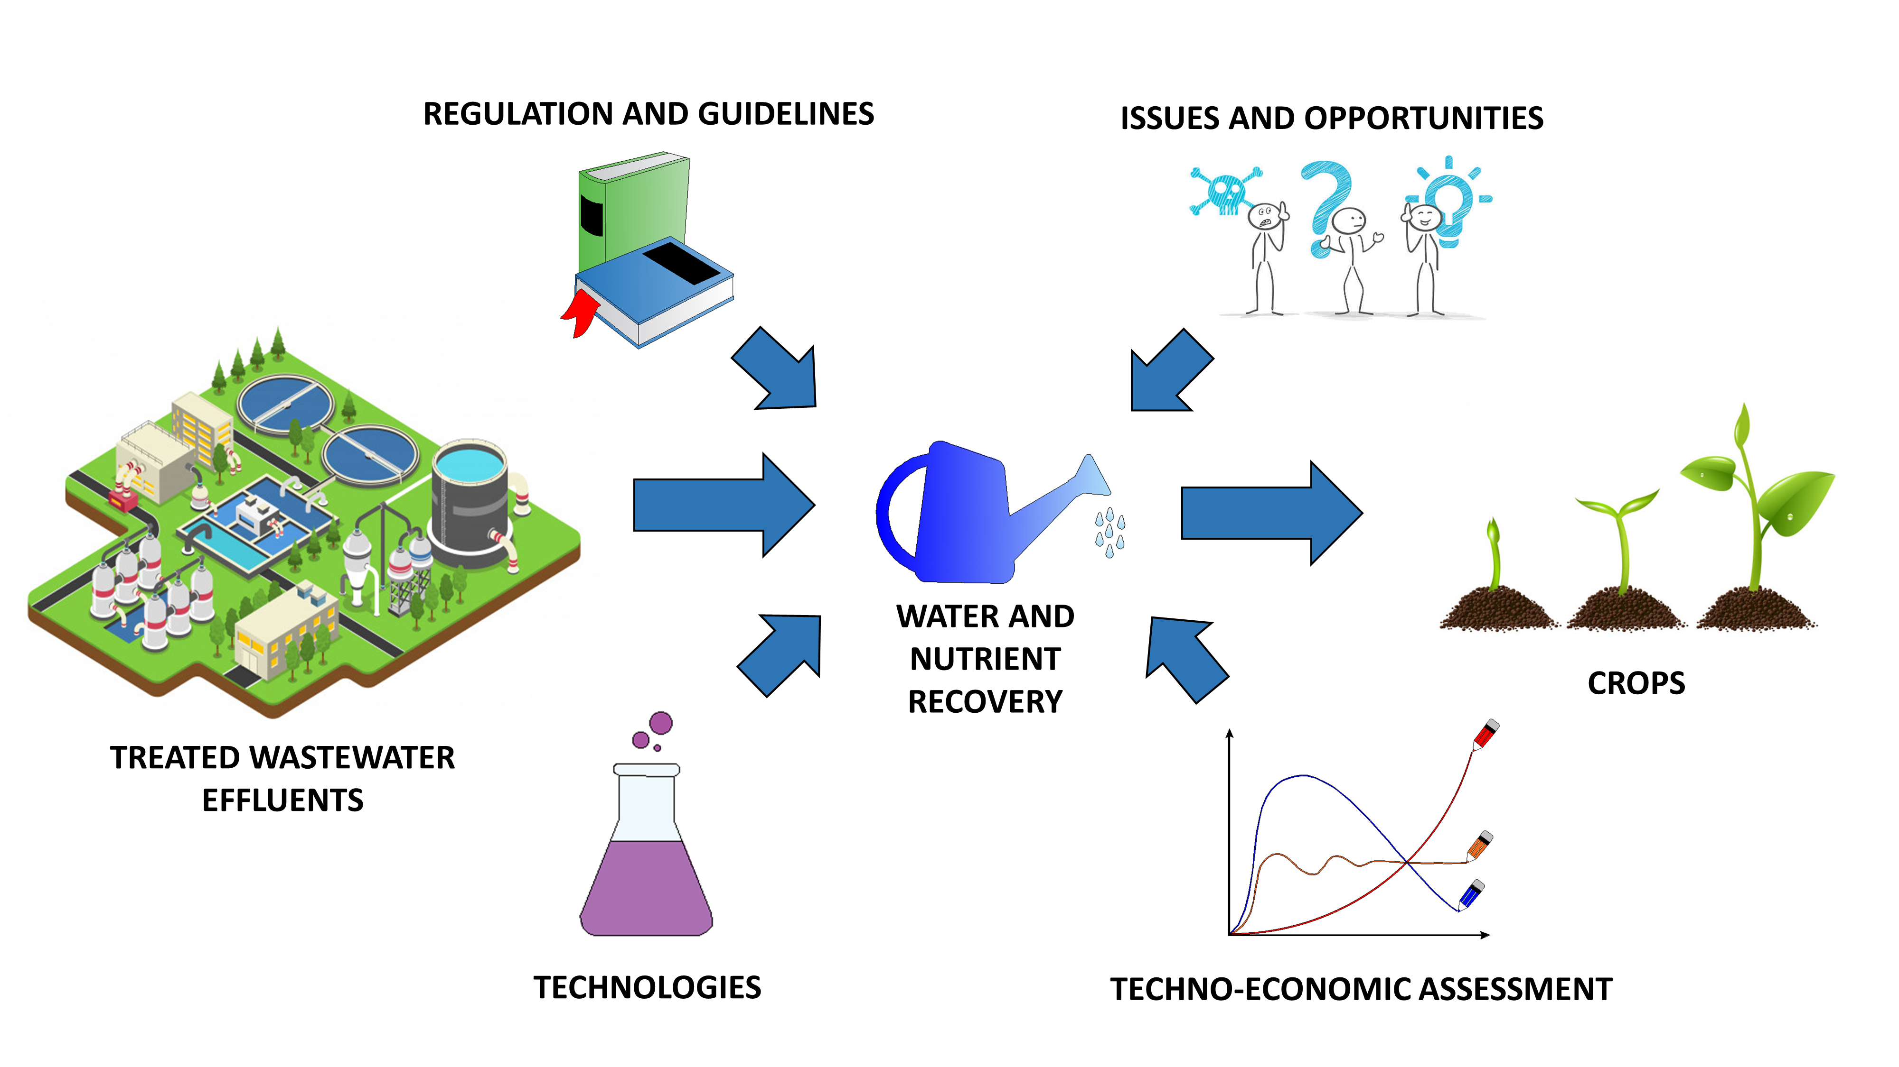
Area Energy Management & Optimization
Tecnologie Ambientali - Recupero di materia/energia dal CII e dai rifiuti
Riutilizzo delle acque depurate in agricoltura (chiusura del ciclo)
Trattamenti innovativi per recupero materia ed energia dai fanghi di depurazione
Disaster Risk
Reduction & Resilience

Slide 11




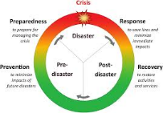



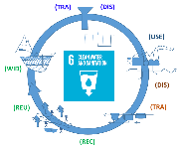



Area Disaster Risk Reduction & Resilience
CATTEDRA UNESCO
Sicurezza intersettoriale per la riduzione dei
rischi di disastro e la resilienza
Resilienza e sostenibilità
dei sistemi idrici
Resilienza e sostenibilità
dei sistemi idrici
Strumenti e metodi di valutazione di supporto alla gestione delle varie fasi del ciclo di gestione dei disastri
Soluzioni e metodi di gestione per la sostenibilità e la resilienza dei sistemi
Monitoraggio infrastrutture critiche
Monitoraggio infrastrutture critiche
Disaster Risk
Reduction & Resilience
Metodi di monitoraggio per valutazioni di sicurezza strutturale

Slide 12
Contatti coordinatore:
Cristian Marchioli cristian.marchioli@uniud.it
Udine, 29 APRILE 2026
Direzione RICERCA, BIBLIOTECHE E TERZA MISSIONE

Slide 13

Il bando per l’ammissione al corso di dottorato è disponibile al sito:
Per ulteriori informazioni sulle procedure di ammissione contattare
Direzione ricerca, biblioteche e terza missione - Ufficio formazione per la ricerca
dottorato.rice@uniud.it
Udine, 29 APRILE 2026
Direzione RICERCA, BIBLIOTECHE E TERZA MISSIONE

